Slide 1
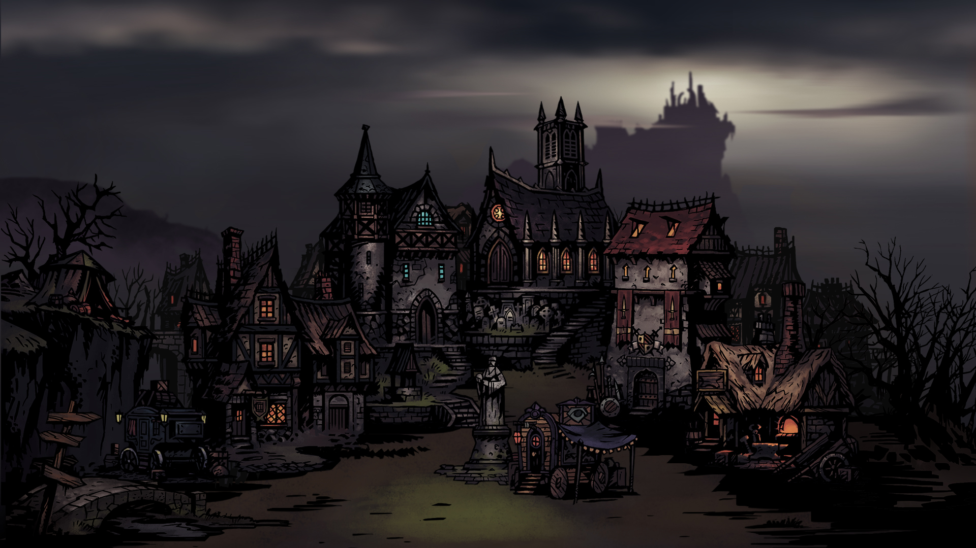
1
모험 랭크 : 15
2
3
모험 시작

Slide 2
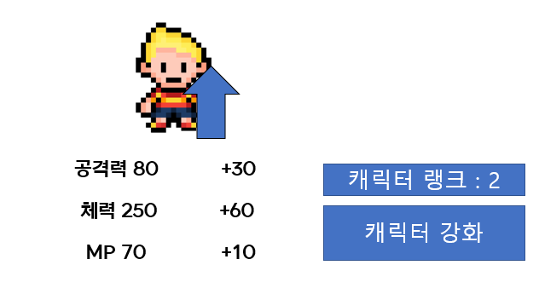

Slide 3
캐릭터
캐릭터 명 표시
[캐릭터 랭크]
현재
상승
공격력 30
체력 80
MP 50
+30
+80
+50
선택 / 해제
랭크 업
[필요 골드 표시]

Slide 4
캐릭터
캐릭터 명 표시
[캐릭터 랭크]
능력치
보유 스킬
스킬
빈슬롯
빈슬롯
공격력 30
체력 80
MP 50
장착 아이템
아이템
아이템
빈슬롯
선택 / 해제
용병 강화

Slide 5
캐릭터
캐릭터 명 표시
[캐릭터 랭크]
능력치
보유 스킬
스킬 효과
스킬
빈슬롯
빈슬롯
스킬
공격력 30
체력 80
MP 50
스킬 효과
스킬 효과
장착 아이템
아이템
아이템
빈슬롯
[필요 골드]
[필요 골드]
재설정
스킬 강화
선택 / 해제
용병 강화

Slide 6
캐릭터
캐릭터 명 표시
[캐릭터 랭크]
능력치
보유 스킬
스킬
빈슬롯
빈슬롯
빈슬롯
공격력 30
체력 80
MP 50
스킬 없음
장착 아이템
아이템
아이템
빈슬롯
[필요 골드]
스킬 획득
선택 / 해제
용병 강화

Slide 7
캐릭터
캐릭터 명 표시
[캐릭터 랭크]
선택 / 해제

Slide 11
{oo}에게 {스킬}을 사용했습니다!

Slide 12
{oo}에게 {스킬}을 사용했습니다!
{oo}에게 {N}의 데미지!

Slide 13
{oo}에게 {N}의 데미지!

Slide 14
{oo}에게 {N}의 데미지!
차례가 종료됩니다.

